Slide 1
A HOLOKAUSZT ÉS EMLÉKEZETE
Pázmány Péter Katolikus Egyetem
2015–16. tanév, tavaszi félév
Jog- és Államtudományi Kar (május 5.)
Információs Technológiai és Bionikai Kar (május 6.)
Dr. Csurgayné Ildikó

Slide 2
Végtisztesség a halottaknak
A zsidó vallás szerinti emlékezés a halottaikra
A 20. századi zsidó népirtásra emlékezés helye a naptárban
A mártírok emlékét őrző emlékhelyek Budapesten
A holokauszt szó etimológája
A zsidóság 20. századi megsemmisítésére vonatkozó szavak
A kaddis
A magyarországi tudományos élet néhány zsidó áldozata
Embermentők Magyarországon
A Jad Vasem Intézet

Slide 3
Végtisztesség a halottaknak
Amikor ÁBRAHÁM felesége, SÁRA meghal, elmegy a hettitákhoz – akik többségben éltek Kánaán földjén –, és kéri őket, hogy eltemethesse SÁRÁt. A zsidók – akkor még csak Ábrahám törzse – és a hettiták nem voltak mindig barátok. Volt köztük ellenségeskedés, lehet, hogy talán nem is tartották túl sokra egymást. Mégis, a gyászban megértették egymást, tudták, hogy a végtisztesség megadása egyetemes kötelessége minden embernek. A hettiták felajánlottak egy díszsírhelyet. De ÁBRAHÁM nem akart hettita temetőbe temetkezni: Idegen és jövevény vagyok közöttetek: „Adjatok nékem temetésre való örökséget ti nálatok, hadd temessem el az én halottamat én előlem.”
A mi tradícióink nem a ti tradícióitok, a mi Istenünk nem a ti Istenetek, a mi szertartásunk nem a ti szertartásotok.
Megvesz egy külön sírhelyet, amit mindig látogathat, ahol a saját hite szerint, a saját módján, a saját nyelvén emlékezhet meg arról, hogy ki nyugszik ott, hogy milyen közös emlékeik voltak, milyen ajándék volt az eltávozott személy az az ő számára.
A görögök is egyetértettek abban, hogy bizonyos tiszteletadás megilleti a halottakat. (MÓZES I. Könyve – Teremtés, 23)
Kr. e. 8. sz.-i Iliasz-ban PRIAMOSZ király az életét kockáztatva oson be a görögök táborába, hogy elkérje fiának – HEKTÓRnak – holttestét a győztes AKHILLEUSZtól.
SOPHOKLES (Kr e. 5. sz.) Antigonejában KREON, a kegyetlen, önfejű király nem engedi eltemetni a harc közben elesett ellenfelét. ANTIGONE azonban dacolva a halálbüntetéssel is, eltemeti testvérét.

Slide 4
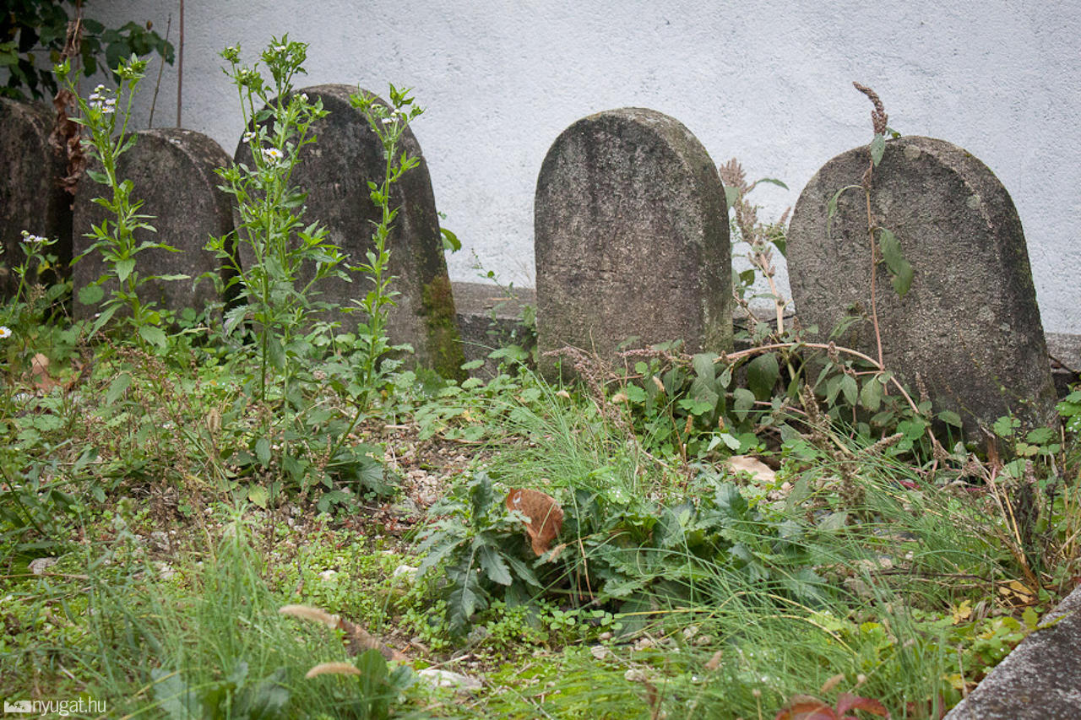
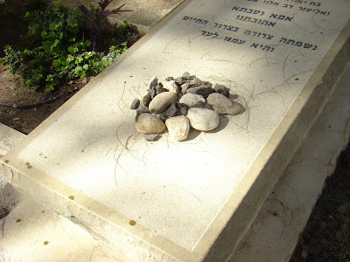
EMLÉKEZÉS a halottakra
A zsidó temető neve: az élet háza (bét hajjim) (Jes. 26,19), a sírok háza (bét hakevárot) (Neh. 2,3), az örökkévalóság háza (bét ha-olám, arámi alakjában: bét almin) (Koh. 12,5), a jiddisben egyszerűen: sírok (kvóresz). A középkorban gyakran mondták:
hortus Judaeorum, ’zsidókert’, mons Judaicus, ’zsidóhegy’
(élet a halál után gondolatokat fejez ki).
Virágot zsidó temetőbe vinni nem illik, ez „idegen szokás”, viszont a látogató elhelyez egy kavicsot a síron. A temetőben lévő növényzet gondozása tilos (tisztelni a halottakat kell),
emiatt a kívülálló számára a zsidó temetők gyakran a gondozatlanság képét nyújtják.

Slide 5
A 20. századi zsidó népirtásra emlékezés helye a naptárban
"Katasztrófa és Megváltás"
1951-ben a Knesszet (Izrael egykamarás, 120 fős parlamentje) Niszan hó 27-ét (zsidó naptár első hónapja – általában rügyfakadásra esik, 2016/5776-ban május 4. naplemente) választotta Jom HáSoáh-nak (Holocaust Emléknapnak), ezt a napot a gettó-harcosok hősiességének (ez volt ugyanis a varsói gettólázadás kitörésének napjához a lehető legközelebb eső emlék-dátum), valamint a nácik által rendezett zsidómészárlások emlékére választották a
katasztrófa és a hősiesség összekapcsolásával.
A magyar Országgyűlés 2000-ben határozott arról, hogy április 16-a a holokauszt magyarországi áldozatainak emléknapja legyen. 1944-ben a náci megszállókkal együttműködő magyar közigazgatás és rendvédelem tagjai ezen a napon kezdték meg az első gettók és gyűjtőtáborok felállítását a korabeli Magyarország kárpátaljai területén. Az első megemlékezést 15 éve, 2001-ben tartották.
Az ENSZ Közgyűlése 2005. november 1-jei határozatával január 27-ét a holokauszt nemzetközi emléknapjává nyilvánította. 1945-ben ezen a napon szabadult fel Auschwitz–Birkenau, a legnagyobb és leghírhedtebb náci haláltábor, az első ukrán front néhány katonája lépett be elsőként a haláltábor kapuján.
A határozat hangsúlyozza
"az emlékezés és a tanítás kötelességét“.

Slide 6
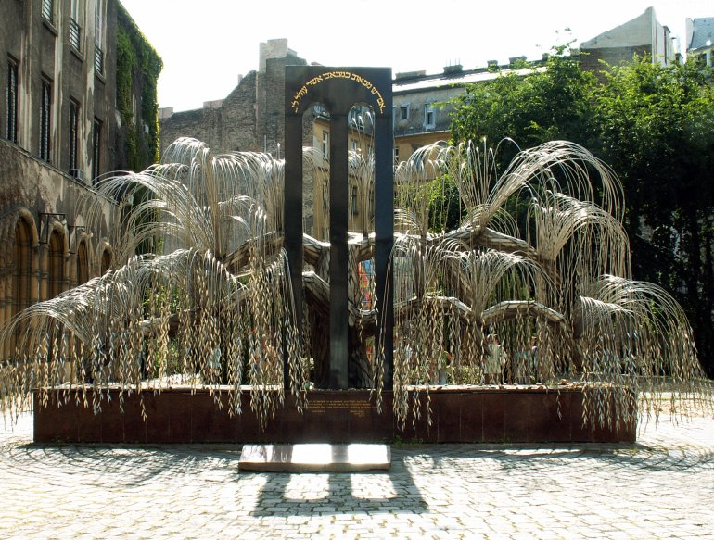
A zsidó mártírok emlékét őrző emlékhelyek Budapesten
Az emlékhelyekkel a halottaknak adjuk meg a tisztességet, az élőknek pedig szükségük van egy helyre, ahol elhelyezhetik az emlékezés köveit és mécseseit.
A magyar zsidó mártírok emlékműve, az Emanuel Emlékfa
VARGA IMRE (1990) műve, amelynek "leveleire" meggyilkoltak neveit jegyezték föl.
Ha fúj a szél, akkor a levelek és a nevek sírni kezdenek.
HERZL TIVADAR egykori szülőházánál, a Dohány utcai zsinagóga kertjében,
a RAOUL WALLENBERG Emlékparkban található az Emanuel Alapítvány ajándéka.
A szervezetet 1987-ben New Yorkban TONY CURTIS magyar származású amerikai színművész hozta létre édesapja – a Mátészalkáról New Yorkba emigrált EMANUEL SCHWARTZ – emlékére. Az alapító okiratatot egy kanadai üzletember – akkoriban a Zsidó Világkongresszus elnöke –, ELIE WIESEL Nobel-díjas író és VARGA IMRE szobrászművész – a mű alkotója – írta alá.

Slide 7
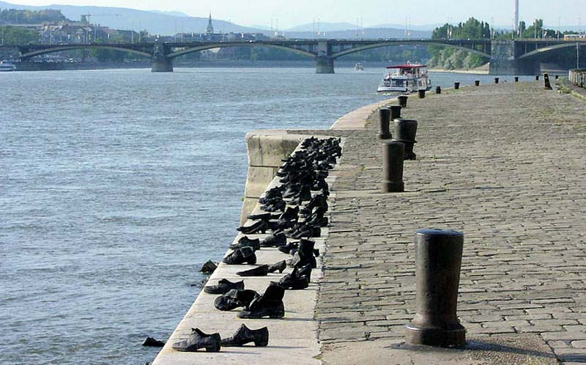
A Dunába lőttek emlékműve
[Salkaházi (Schalkház) Sára a Szociális Testvérek Társaságának nővére
és Bernovits Vilma hitoktató]
az 1944. október 15-i nyilas hatalomátvételt követő órákban-napokban kezdődött
Duna Parti Cipők
Az ötlet CAN TOGAY filmrendezőé volt, és a művet a 2005-ben a fiatalon elhunyt
PAUER GYULA szobrászművésszel közösen formálta meg.

Slide 8
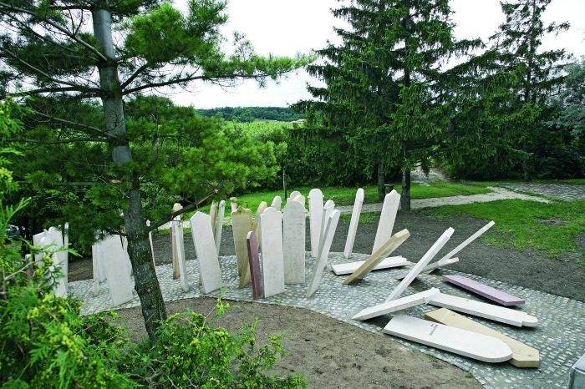
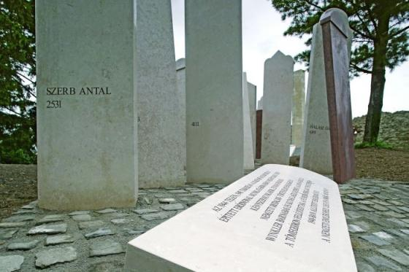
1944. december 4-én érkeztek meg Balfra és környékére az első kényszermunkás csoportok. Az áldozatok emlékének méltó megőrzésének jelképe a
2008. július 4-én
felavatott impozáns, európai színvonalú és jelentőségű,
a deportáltak „erőltetett menetét”
szimbolizáló új emlékmű:
Balfi Nemzeti Irodalmi és Történelmi Emlékhely.
1945 január 27-én a balfi tábor őrei agyonverték

Slide 9

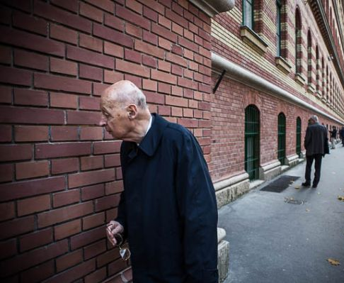
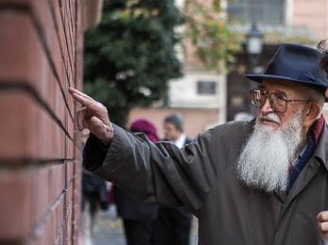
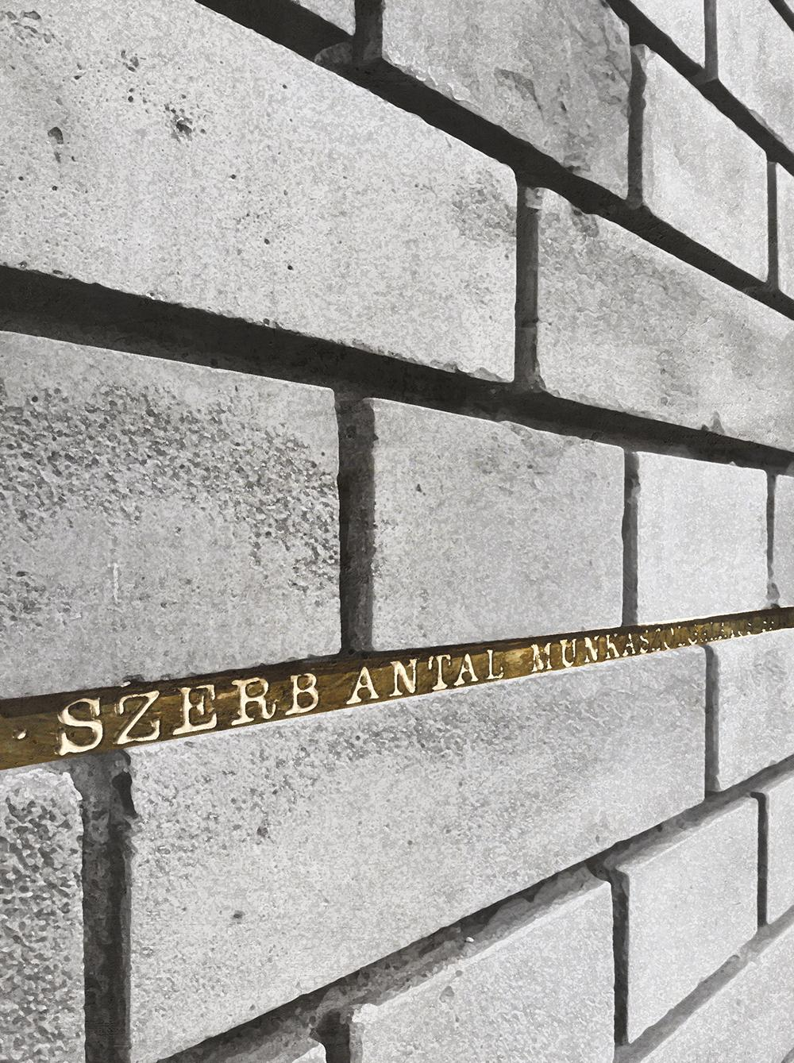
Nevek a Fugában (2014)
Holokauszt-emlékműnek fogja mondani a köznyelv, pedig mindazoknak emléket állít, akik A Királyi Magyar Pázmány Péter (a mai Eötvös Loránd) Tudományegyetem bölcsész- és természettudományi karának hallgatói vagy tanárai voltak, és a második világháborúban haltak meg.
A Múzeum körút felőli és a Puskin utcai téglaépület fugájába „betelepített” kétszáz méter hosszú bronz csíkban végigfut egy névsor. Ezen a vonalon olvasható az eddig felkutatott 198 névből 71 a bölcsészkaron doktorátust szerzett rabbié, összesen pedig 170 zsidóé. Nevük, születésük és haláluk időpontja, valamint haláluk helye és módja van feltüntetve. A felirat betűi egyediek – ezentúl „Trefort” betűtípusnak fogják hívni (POLGÁRDI ÁKOS grafikus munkája). Emlékhelye sok olyan áldozatnak, akiknek a nevét sem sírkő, sem más emlékhely nem őrzi.
Ritoók Zsigmond
Komoróczy Géza

Slide 10
A holokauszt szó etimológája
II. PTOLEMAIOSZ PHILADELPHOSZ, i. e. 287-247, (I. PTOLEMAIOSZ fia, aki NAGY SÁNDOR halála után Egyiptomot kapta) a híres alexandriai könyvtár számára az akkori világ valamennyi jelentős könyvét igyekezett beszerezni, illetve lemásoltatni. A héberből → görögre fordításokhoz a 12 zsidó törzsből összesen 70 írástudót hívott országába.
Az Ószövetség ezen görög fordítása: Hebdomékonta (a hetvenes, rövidítve: LXX).
Ebben a görög fordításában (1 SÁMUEL 7:9) szerepel a holokauston szó.
KÁROLI fordításában: Vett azért SÁMUEL egy szopós bárányt, és megáldozá azt
egészen égőáldozatul az Úrnak.
SZT. JEROMOS görögből → latin bibliafordítása − a Septuaginta − nyomán holocaustum formában terjedt el az angolszász nyelvterületen.
ὁλόκαυστος (holókausztosz)
hólos ~ „teljes" kaustós ~ „égő"

Slide 11
A zsidóság 20. századi megsemmisítésére vonatkozó szavak
SHOAH – HOLOKAUSZT
Izraelben a héber sho'ah (השואה – hásoá ~ csapás) terjedt el az európai zsidóság megsemmisítésére vonatkozóan.
Először a Jeruzsálemben 1940(!)-ben kiadott
Sho'at Yehudei Polin
(A lengyelországi zsidók holokausztja − és nem katasztrófája κατά (kata) ~ le; στροφή (strophē) ~ fordul) könyvecskében fordul elő.
(1939 szeptember 1-től gyűjtötték a lengyelországi zsidóságot néhány vasúti csomóponton fekvő nagyvárosban létesítendő gettóba, ahol kényszermunkát végeztettek velük, a vasút ugyanis megkönnyíti „további lépések” megvalósítását, de még nem a szisztematikus kiirtás kísérlete. )
Az európai zsidóság elleni népirtásra először angol nyelvterületen használták a holokauszt kifejezést: 1942 decemberében a News Chronicle című napilapban, HITLERnek a zsidóság megsemmisítésére vonatkozó terveivel kapcsolatban.
1960-70-es években ELIE WIESEL kezdte használni.
1972-től terjedt el a széles nyilvánosságban a holokauszt szó
FREDERICK FORSYTH regénye nyomán:
Az O.D.E.S.S.A.-ügyirat (Organisation der ehemaligen SS-Angehörigen
~ Egykori SS-tagok Szervezete).

Slide 12
köznapi jelentése héberül egyébként: csapás, vész, veszedelem – tágabb értelemben pedig (a háború alatt történtekre való használat hatására): tragédia, pusztítás.
A holokausztban érintett népek kezdetben a saját nyelvükön nevezték el:
a német nyelvterületen nem volt használatos a holokauszt kifejezés, mivel LUTHER MÁRTON Brandopfer (égőáldozat) kifejezéssel fordította;
a cigányok porajmos-nak (~ elemésztés) hívják.
A későbbiekben a genocídium (népirtás) tértől és kortól független szinonimájaként kezdték használni, hogy az így említett esetek, folyamatok hasonló súlyosságát kellőképp érzékeltessék.
  az első világháború előtti örmény népirtás lett „örmény holokauszt”,
  a még régebbi „indián holokauszt”,
  1994-ben két hutu milícia követett el népirtást: „ruandai holokauszt”.

Slide 13

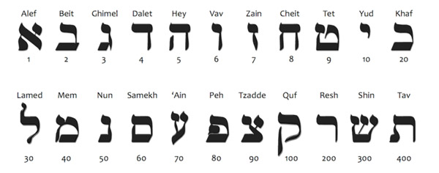
A kaddis (קדיש)
(héber–arámi ~ szent, a Mindenható könyörületsségét fejezi ki)
A kaddis imát van, aki tévesen gyászimádságnak tekinti, holott az egyértelműen a Mindenható dicsőítéséről szól. A tévedés onnan ered, hogy a gyászolók is ezt szokták elmondani a zsinagógában (11 hónapon keresztül, 10 férfivel együtt). Valójában azonban a gyásszal sújtott hozzátartozók ezzel csupán azt szeretnék kifejezésre juttatni, hogy súlyos fájdalmuk ellenére sem veszítették el hitüket.
A kaddis 68 szóból áll, mert ennyi a héber chájim („élet”) szó betűszám-értéke, s így ezzel az elhunytak örök életére gondolnak.
chet+jud+jud+mem = 8+10+10+40 = 68

Slide 14
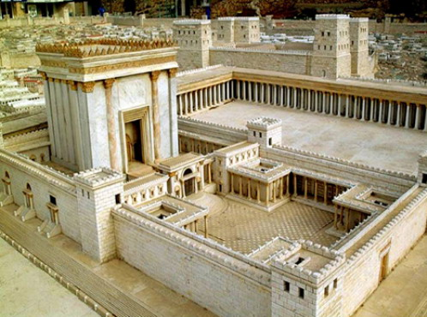
A 10. hónap (tétvét) 10. napja a “Kaddish Napja”, (עשרה בטבת, aszara be tévét),
böjttel nehezített nap,
(2015. dec. 22. után legközelebb 2017. jan. 8.) emlékeztet arra,
hogy Kr.e. 587-ben a babilóniai NEBUKADONOZOR elpusztíttatja a
(2 Királyok 25, 8-17; 2Krónikák 36,18k)
Szentélyek Szentélyét.
(ez a zsidók Első Temploma Jeruzsálemben. Célja: őrizni a Frigyládát (MÓZES a pusztában készítette, ebben őrizték a két kőtáblát) és egy Éden Darabját (Pieces of Eden ~ PE/POE, az emberiség meséi veszik körül).
Ezután 70 évre száműzöttek lettek a zsidók Babilóniából.
DÁVID mielőtt meghalt, átadta SALAMONnak Jehova templomának építési terveit, melyeket Istentől kapott. Uralkodása negyedik évében (Kr.e. 967) SALAMON hozzákezd a templom építéséhez a Templomhegyen. Hét és fél évig tart (1Királyok 6,1.37k) míg befejezi (Kr.e. 960).
A templom rajza a Bibliai leírások alapján

Slide 15
Magasztaljuk és szenteljük meg a nagy Nevét (közösség: ÁMEN) e világon, melyet kedvére teremtett, érvényesítse uralmát életetek során, egész Izrael élete során, hamarosan, már a közeljövőben, s mondjátok erre: ámen!
(közösség: ÁMEN)
Legyen nagy Neve áldott örökre és örökkön örökké!
Legyen áldott és dicsért, dicső és magasztos, fennkölt és hírneves,
imádott és megszentelt a Neve annak, aki Szent, áldott Ő!
(közösség: ÁLDOTT Ő!)
Áldottabb Ő minden áldásnál, költeménynél, dicshimnusznál és vigaszéneknél, amit a világon mondanak, s ti mondjátok erre: ámen!
(közösség: ÁMEN!)
Jöjjön nagy békesség és élet a mennyből ránk és egész Izraelre, s mondjátok erre: Ámen!
(közösség: ÁMEN!)
Aki békét teremt magasságaiban, az hozzon békességet ránk és egész Izraelre! Mondjátok végül: Ámen!
(közösség: ÁMEN!)

Slide 16
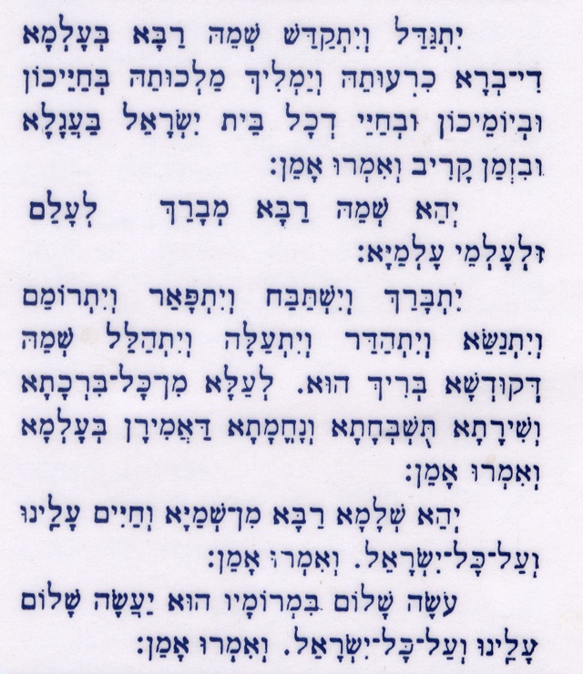

Slide 17
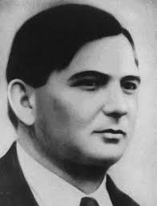
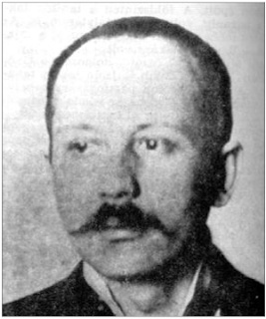
A magyarországi tudományos élet néhány zsidó áldozata
BRÓDY IMRE (1891–1944) legismertebb találmánya a kriptonlámpa, amely sok szempontból előnyösebbnek bizonyult az addig használt argonlámpánál. A szükséges kriptongázt az addigi drága eljárásoknál jóval olcsóbban állították elő.
Amikor BRÓDY feleségét és leányát deportálták, feladta mentességét, amit az Egyesült Izzólámpa és Villamossági Rt.-ban (Tungsram) BAY ZOLTÁN műszaki igazgató biztosított számos zsidó származású mérnöknek. Így 1944. június 3-án elhurcolták. Mire odaérkezett Auschwitzba, feleségét és leányát már megölték. 1944. december 20-án halt meg Mühldorf-ban.
ARANY (Dávid) DÁNIEL (egy népszámlálás óta) (1863–1945) 1893-ban megalapította az azóta is közkedvelt Középiskolai Matematikai Lapokat. 1919 után kényszernyugdíjazták a kommünben való részvételére hivatkozva. A valószínűségszámítás és a játékelmélet érdekelte, és társszerzője volt egy, a biztosítási matematikáról szóló monográfiának.
1944-ben ARANY és felesége gettóba kényszerült, és egyikük sem érte meg a felszabadulást. Hamvaik tömegsírban nyugszanak a Dohány utcai zsinagóga kertjében.

Slide 18
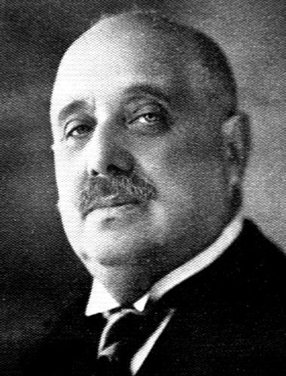

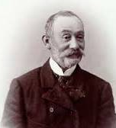
RICHTER GEDEON (1872–1944) asszimilált zsidó földbirtokos családba született. 1907-ben felépítette az első magyarországi gyógyszergyárat, 1912-től sikeres termékeket állított elő: a Kalmopyrint és a Hyperol fertőtlenítő tablettát, valamint a glanduitrin injekciót, amely oxitocint tartalmaz (nőgyógyászati alkalmazás). Felfedezését követően az inzulint 1926-tól gyártotta és forgalmazta. Az 1930-as évek elejére a Richter cég az ösztrogén egyik vezető előállítója lett. Első organoterápiás készítményét, a vérnyomást növelő mellékvese-hormon kivonatát még ma is használják a gyógyászatban. 1944. december 30-án magyar nyilasok a Dunába lőtték.
STEINER LAJOS (1871–1944) meteorológus és geofizikus területe a földmágnesség volt, kezdeményezte az időjárás-előrejelzés magyarországi bevezetését. 1944. április 2-án a zsidóüldözések elől az öngyilkosságba menekült.
MAUTHNER NÁNDOR (1879 –1944) a cukorkémiában ért el sikereket. 1944. május 21-én a zsidóüldözések az öngyilkosságba kergették.
FELLNER FRIGYES (1871–1945) nemzetközileg elismert közgazdász és statisztikus volt. A német megszállását követően letartóztatták, és Mauthausenbe hurcolták, ahol 1945 elején éhen halt.
SELÉNYI PÁL (1884 –1954) fizikus, feltaláló túlélte a munkaszolgálatot, de két fiát – SELÉNYI GYÖRGY (1915–1944) és SELÉNYI TAMÁS (1923–1944) – megölték. Olyan fiatalok voltak. Mi lehetett volna belőlük!

Slide 19
KÁLDOR ADOLF (1882–1944), Budafok első tisztiorvosa volt. 1944 tavaszán–nyarán hurcolták el családjával együtt, és Auschwitzban ölték meg.
KNER IMRE (1890–1944), új magyar könyvművészetet teremtett gyomai nyomdájában. Miután internálták, egy gyalogmenetben lemaradt, és az őrök végeztek vele.
TOLNAI SIMON (1868–1944), a népszerű Tolnai Világlapja című képes hetilapot, nagy sikerű sorozatokat jelentetett meg: Tolnai Világtörténelme, Tolnai Világlexikonja. Mauthausenbe deportálták.
PÓLYA JENŐ (1876–1945) sebész, egyetemi tanár, vélhetően a Dunába lőtték a nyilasok.
SCHULHOF VILMOS (1874–1944) fürdőorvos, balneológus, a hévízi fürdőgyógyászat atyja. Auschwitzba deportálták.
FELLNER FRIGYES (1871–1945) közgazdász, statisztikus a gazdaságelemzés előfutára, egyetemi tanár, akadémikus, felsőházi tag és gróf BETHLEN ISTVÁN miniszterelnök barátja. Mauthausenbe hurcolták, ahol éhen halt.
KOMOR MARCELL (1868–1944), a Műegyetemen végzett építész. 1944 novemberében elhagyta a csillagos házat, s a közelben lakó nővére meglátogatására indult. Útközben azonban a nyilasok berakták egy gyalogmenetbe, s nyugat felé hajtva Sopronkeresztúrnál végeztek vele.

Slide 20
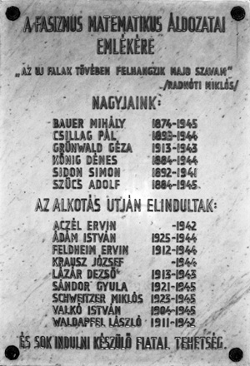
Van egy fontos emléktábla az
MTA Rényi Alfréd Matematikai Kutatóintézetének előterében.
RADNÓTI MIKLÓS: Sem emlék, sem varázslat (1944 április)
„… bosszú nem érdekel, a világ újraépül, – s bár tiltják énekem,
az új falak tövében felhangzik majd szavam; …”
Ő balesetben vesztette életét
Közöttük igen fiatalok! Csupa lehetőség veszett oda.
1917-
1915-
További matematikusok:
Faragó Andor, Jelitai József, Kerékjártó Béla, Klug Lipót, Rados Gusztáv, Sándor Gyula, Sólyi Antal, Veress Pál.
Sain Márton: Matematikatörténeti ABC

Slide 21
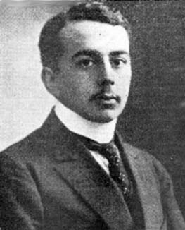
BAUER MIHÁLY, matematikus. A Műegyetem tanára. 1936-ban kényszernyugdíjazták, 1944-ben deportálták, ahonnan még hazajött, de egy év múlva meghalt.
KŐNIG DÉNES (1884–1944), az akadémikus és volt műegyetemi rektor a gráfelmélet úttörője volt. 1944. március 19 után üldözött matematikusoknak segített. Amikor 1944. október 15-én megtörtént a nyilas hatalomváltás, Kőnig Dénes már saját maga számára is reménytelennek látta a helyzetet, és öngyilkos lett.
SZŰCS ADOLF (1884–1945) kutatásai variációszámításokra és differenciálegyenletekre terjedtek ki. A nyilasok 1945. február 4-én elhurcolták az otthonából. Többé soha senki sem látta.
CSILLAG PÁL (1893–1944) zsidó származása miatt 1938-ban elvesztette állását. 1944-ben tűnt el.
GRÜNWALD GÉZA (1910–1942) az approximációelméleteket kutatta. Munkaszolgálatosként gyilkolták meg.

Slide 22
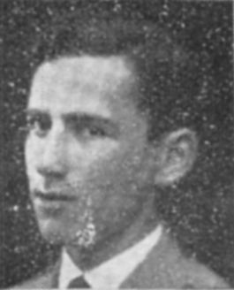
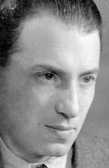
LÁZÁR DEZSŐ (1913–1943), 1942-ben munkaszolgálatra rendelték, aknát szedettek vele, comblövést kapott, és hagyták elvérezni. Egyetlen, halmazelméleti témájú dolgozata jelent meg az 1930-as évek elején. Erdős Pál megmutatta Neumann Jánosnak, aki elintézte a megjelentetését a Compositio Mathematica című folyóiratban. A felesége nagyon művelt volt, marhavagonban hurcolták el, és sok szenvedés után Auschwitzban, gázkamrában végezte a két kisgyerekükkel együtt.
SCHWEITZER MIKLÓS (1923–1945), SCHWEITZER JÓZSEF egykori országos főrabbi unokaöccse. Eötvös-versenyt nyert, de az egyetemre nem vették fel. Ennek ellenére első matematikai eredménye Turán Pál segítségével megjelent, annyira tehetségesnek tartották, hogy világsikert jósoltak neki. A holokauszt áldozata lett. Micsoda további eredményei lehettek volna!
Az egyik legkülönlegesebb, legmagasabb színvonalú és az egyik legnagyobb presztizsű matematikaverseny, amelyet a Bolyai János Matematikai Társulat minden ősszel megrendez 1949 óta.
VALKÓ ISTVÁN PÁL (1904 – 1945, Bergen-Belsen), gépészmérnök és matematikus volt a Ganz Villamossági Gyárban.

Slide 23
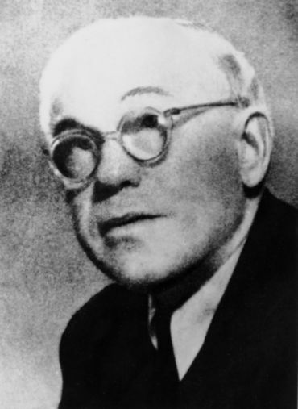
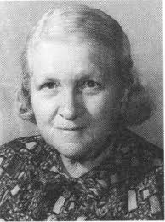
WALDAPFEL LÁSZLÓ (~1911 – 1942, Bugyonnij környéke, SZU), matematikus, matematika-fizika szakon tanári oklevelet szerzett. Mivel tanári kinevezést nem kapott, a Globus Konzervgyárban volt tisztviselő. Munkaszolgálatosként végkimerülésben vesztette életét.
ACZÉL ERVIN (1917 –1942, Blohiny), matematikus, munkaszolgálatosként halt meg.
KRAUSZ JÓZSEF (1915 – 1944), tanár, Gunskirchenben megfagyott.
FELDHEIM ERVIN (1912– ? 1944): matematikus. Párizsban tanult, a Sorbonne-on szerzett bölcsészdoktorátust. A fasizmus áldozata lett.
SÁNDOR GYULA (1921 – Sztariszambor, SZU, 1945), matematikus. 1942-ben vették fel az egyetemre, de októberben behívták munkaszolgálatra, ahol meghalt.
FEHÉR LIPÓT (1880-1954)
1944-ben megfosztották a katedrától, gettóba zárták, majd elindították a Duna-partra kivégzésre. Egy honvédtiszt tanítványa mentette meg.
PÉTER RÓZSA (1905-1977) gettóba zárták, de túlélte

Slide 24
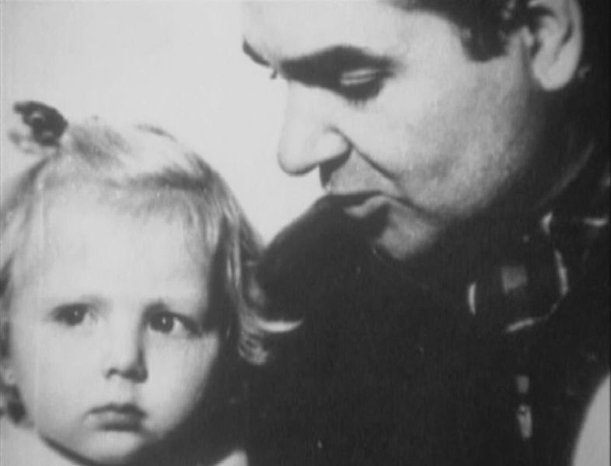
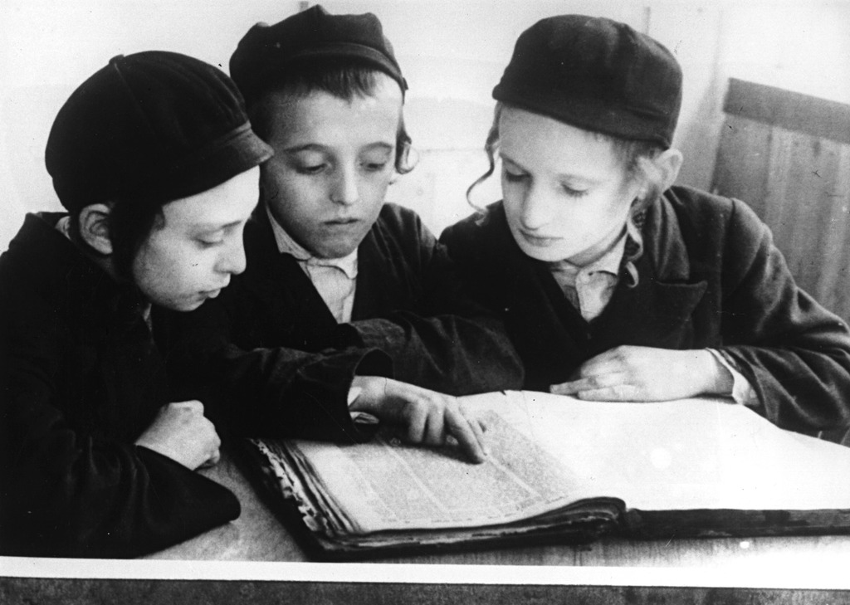
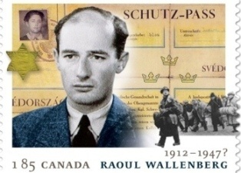
EMBERMENTŐK Magyarországon
SZTEHLO GÁBOR lelkész,
aki a Jó Pásztor evangélikus szervezet és a Nemzetközi Vöröskereszt támogatásával kétezer zsidó gyereket és felnőttet mentett meg a Gaudiopolisban (Örömváros).
A Valahol Európában című film meséjét a "Sztehlo-gyerekek" igaz története ihlette.
RAOUL WALLENBERG svéd diplomata, aki 1944-ben 4 500 védőútlevél kibocsátását szervezte meg.

Slide 25
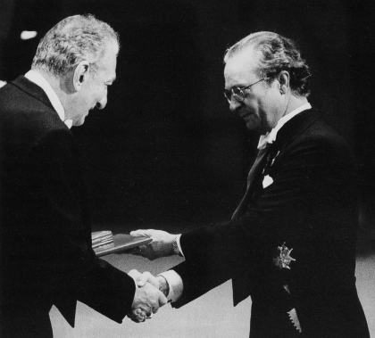
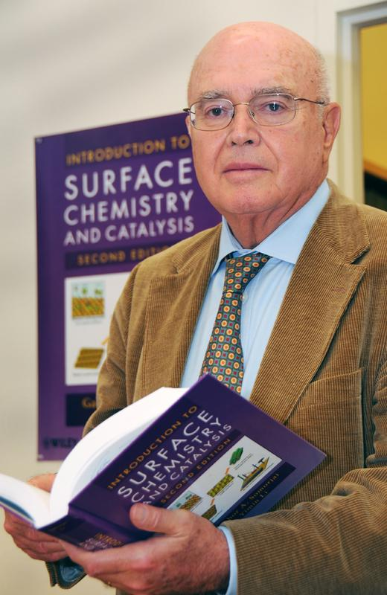
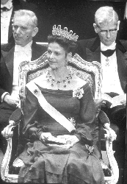
Az általuk megmentett sok ezer élet között több olyan fiatal is volt, akikből világhírű tudósok lettek, mint például a magyar–amerikai kémiai Nobel-díjas OLÁH GYÖRGY (1927–), kutatásainak legjelentősebb eredményét a karbokationok kutatásával érte el, direkt metanolos tüzelőanyag-cella energiahordozók előteremtési költségeinek és a globális felmelegedésnek a növekvő problémáját oldhatja meg.
SOMORJAI GÁBOR (1935–), a Budapesti Műszaki Egyetem tiszteletbeli professzora (1989), az amerikai Nemzeti Tudományos Akadémia (1979), az Amerikai Tudományos és Művészeti Akadémia (1983), a Magyar Tudományos Akadémia (1992) tagja, kémiai Wolf-díjas (1998). Június 13-án adta át neki az Egyesült Államok elnöke a Nemzeti Tudományos Érmet. A felületkémia és katalízis művelője.
A nemzetközi hírű magyar–svéd biokémikus ERNSTER LÁSZLÓ (Lars ) (1920–1998). Orvos szeretett volna lenni, de erre az akkori Magyarországon nem volt lehetősége. A Svéd Királyság Budapesti Nagykövetségén vészelte át a nyilas korszakot, sok éven át tagja volt a kémiai Nobel-díj Bizottságnak. Jelentős eredményeket ért el a sejtbiológia és a bioenergetika terén, elsősorban a mitokondriumok kutatásában, a sejtek energiatermelésével kapcsolatban.
Az 1978. évi díjátadó ünnepségen: Szilvia királyné és mögötte a jobbján Lars Ernster, a kémiai Nobel-bizottság képviseletében.

Slide 26
A budapesti alsó rakpartok
A budai alsó rakpart
a Mozaik utca és az Árpád híd között gróf Esterházy János rakpart
az Árpád híd és a Margit híd között Schlachta Margit rakpart
a Margit híd és a Batthyány tér között Angelo Rotta rakpart,
a Batthyány tér és a Lánchíd között Sztehlo Gábor rakpart,
a Lánchíd és az Erzsébet híd között Friedrich Born rakpart
az Erzsébet híd és a Szabadság híd között Raoul Wallenberg rakpart,
a Szabadság híd és a Petőfi híd között Valdemar és Nina Langlet rakpart
A pesti alsó rakpart
az Újpesti rakpart alsó autóútja a Dráva utcától a Margit hídig terjedően Carl Lutz rakpart
a Margit híd és a Lánchíd közötti szakaszt idősebb Antall József rakpartnak
a Lánchíd és az Erzsébet híd közötti szakaszt Jane Haning rakpartnak
a Szabadság híd és a IX. kerület Közraktár utca közötti szakaszt Salkaházi Sára rakpart

Slide 27
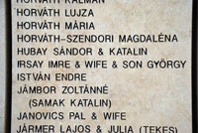
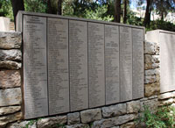
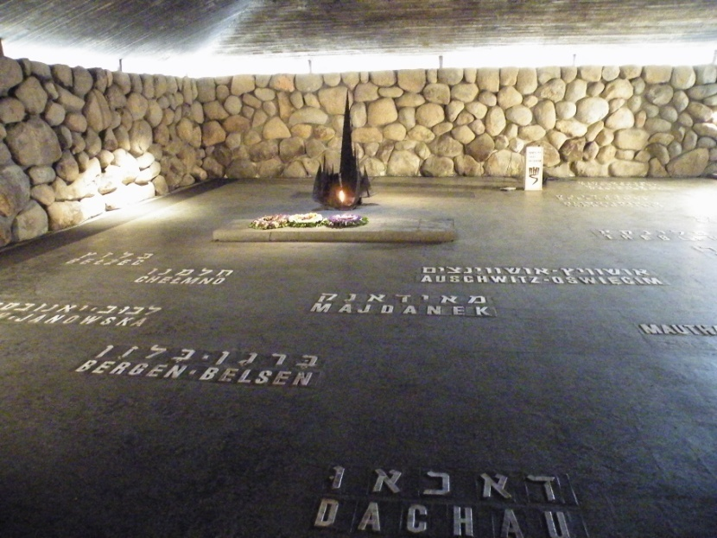
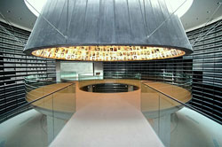
A Jad Vasem Intézet
„kéz és név”, Izajás 56:5: „örök nevet adok nekik, amely nem hal ki soha”)
Létrehozataláról az izraeli parlament 1953-ban döntött. A holokauszt kutatásával, oktatásával, forrásainak gyűjtésével és bemutatásával foglalkozó tudományos intézet. A holokauszt idején zsidókat önzetlenül mentő keresztények részére a Világ Igaza elismerést adományozza.
„Az nagyon fontos, hogy világ tudja, hogy volt, aki segített, pedig az ő életük is nagyon veszélyes volt akkor.”
Eddig több mint 800 magyar állampolgár részesült a
a Világ Igaza kitüntetésben.
A magyar embermentők fala a Jad Vasem Intézet kertjében
Az Emlékezés Sátra
az örökmécsessel
A Nevek Csarnoka

Slide 28
„Az emberiség legsötétebb óráiban is van bennünk egy belső hang, ami segít embernek maradni.”
Nemes-Jeles László
Őrizzük meg a reményt!

